Slide 1
(Traveling Wave Antenna) KW univ., 정은지 eunjijung1107@gmail.com, 010 8596 9368
Weekly Report

Slide 2
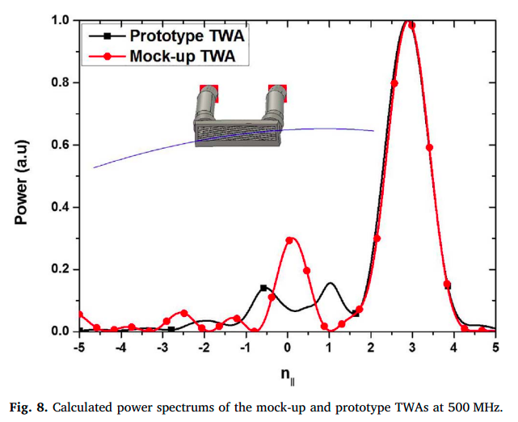
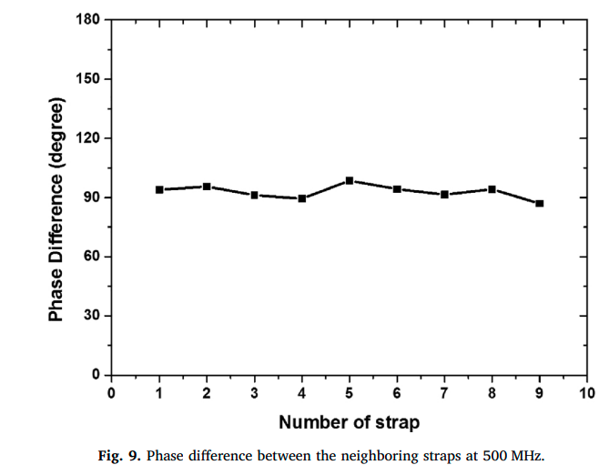
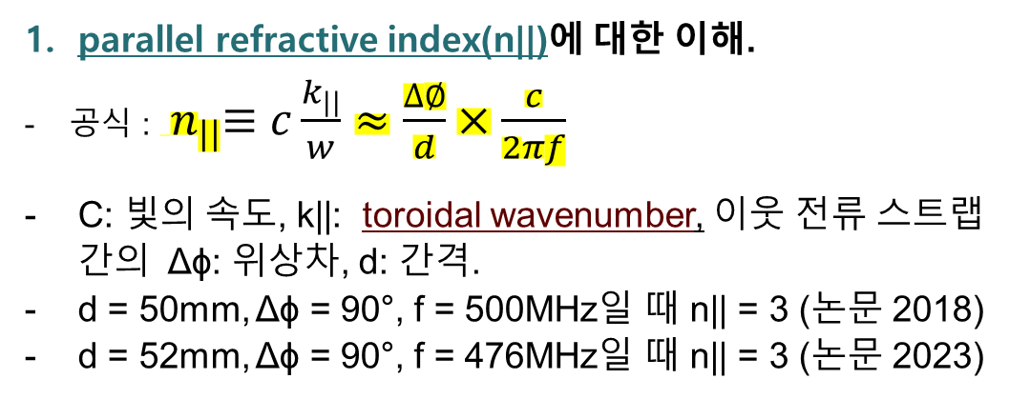
Summary
Design and RF test of a prototype traveling wave antenna for helicon current drive in KSTAR (2018) 2.3.2.~2.3.3.
안테나 방사 시 생기는 평행 굴절률
parallel refractive index(n||)에 대한 이해.
공식 : ${ n}_{||}≡c\frac{k_{||}}{w}≈\frac{∆∅}{d}×\frac{c}{2πf}$
C: 빛의 속도, k||: toroidal wavenumber, 이웃 전류 스트랩 간의 Δϕ: 위상차, d: 간격.
d = 50mm, Δϕ = 90°, f = 500MHz일 때 n|| = 3 (논문 2018)
d = 52mm, Δϕ = 90°, f = 476MHz일 때 n|| = 3 (논문 2023)
파동 벡터의 평행 성분을 의미하며,
이는 일반적으로 주어진 표면이나
특정 방향에 평행한 방향을 따르는
파동의 전파를 나타낸다.
Δϕ, c, 𝜋, f는 고정이므로 d 값 조절을 통해 이상적인 n||을 구할 수 있음.
논문에 의하면 Δϕ 값은 L(다음 page)값을 통해 예측 가능.

Slide 3
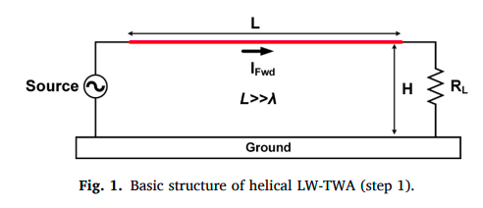
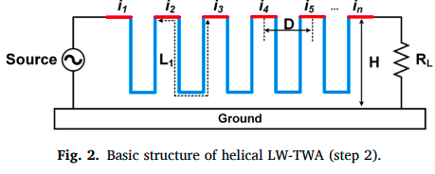
Summary
RF design of helical long-wire traveling wave antenna for helicon current drive in KSTAR (2023) 2.1.
LW-TWA의 기본 구조:
그림 1과 같이 파장에 비해 충분히 긴 길이(L)로 구성.
낮은 반사파를 위한 안테나 설계 변수:
안테나와 접지 사이의 적절한 높이
적절한 종단 저항
그림 1 -> 그림 2:
L1의 길이를 5/4 파장으로 설계 시 이웃간 Δϕ = 90° 예상
?
전류 스트랩의 너비는 조건이 있어서 정해진 것인지?
?
Δϕ 와 L 의 관계에 관한 공식을 확인하지 못 함.
(현 시점에선 논문에서 발견 X)

Slide 4
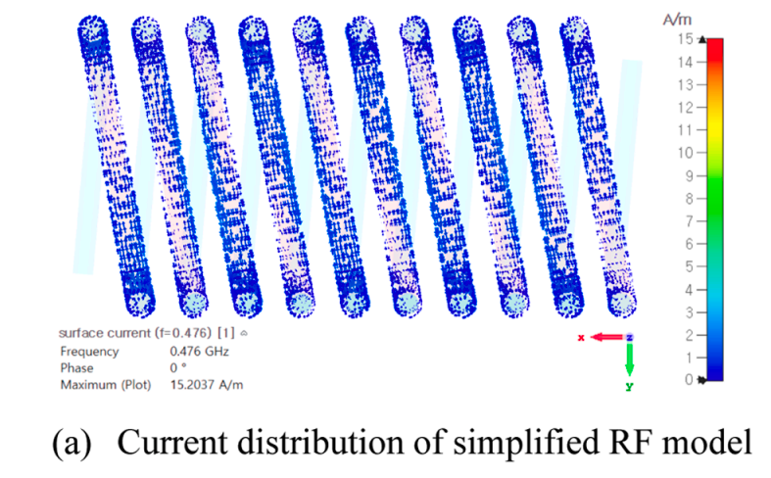
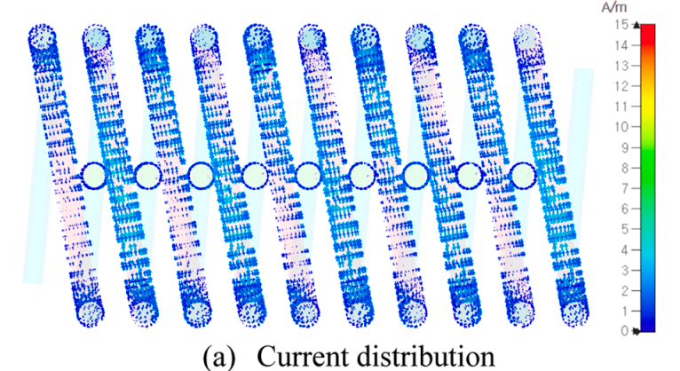
Summary
RF design of helical long-wire traveling wave antenna for helicon current drive in KSTAR (2023)
2. 위상차가 90°인 것을 어떻게 확인하는지.
논문에 의하면 전류분포도에 의해 확인할 수 있다고 한다.
그림을 확대해(다음 page) 보면 두 strap 간격으로 방향이 180° 바뀌는 것을 확인할 수 있다. 바로 옆 strap간의 위상차를 확인 하려면 애니메이션으로 동작하는 것을 봐야 이해가 갈 것 같다.

Slide 5
Summary
1. Design and RF test of a prototype traveling wave antenna for helicon current drive in KSTAR (2018) 2.3.2.~2.3.3.

Slide 6
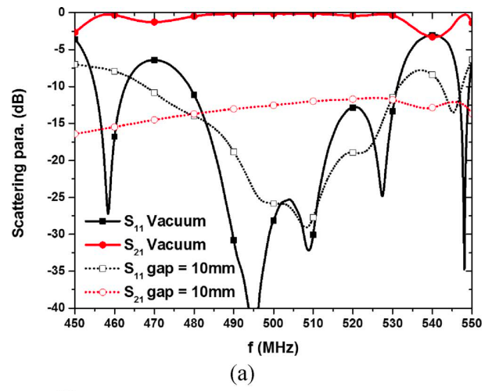
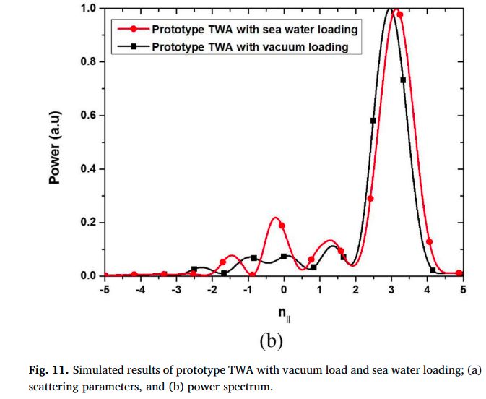
Summary
RF design of helical long-wire traveling wave antenna for helicon current drive in KSTAR (2023) 2.3.3.
3. 해수 조건일 때 어떻게 (n||=3)이 나오는지와 신뢰도.
플라즈마 부하 상태와 해수 조건을 비교해 보려고 했는데 구체적으로 나와 있지 않아서 아래 논문 다운 부탁드립니다.
https://iopscience.iop.org/article/10.1088/1741-4326/aa5b42
그리고 현실적인 플라즈마 모델링에 관한 연구에 관한 논문은 아직 못 읽어서 추후 올리겠습니다.

Slide 7
Summary
1. Design and RF test of a prototype traveling wave antenna for helicon current drive in KSTAR (2018) 2.3.2.~2.3.3.
4. 패러데이 쉴드가 fast/ slow wave를 어떻게 구분하는지
시간이 없어서 일단 chat gpt 결과만 남깁니다.
Fast Wave는 패러데이 쉴드에 의해 큰 영향을 받지 않고 반사되거나 약간의 손실만으로 거의 그대로 통과.
Slow Wave는 쉴드 내부에서 유도 전류 및 skin effect로 인해 전파 속도가 느려지고 감쇠가 크게 발생.
이러한 특성 덕분에 패러데이 쉴드는 전자기파의 속도에 따른 구분을 할 수 있으며, 이를 통해 외부 간섭으로부터 내부 장치를 보호하거나, 내부에서 생성된 전자기 간섭이 외부로 유출되는 것을 방지할 수 있다.

Slide 8
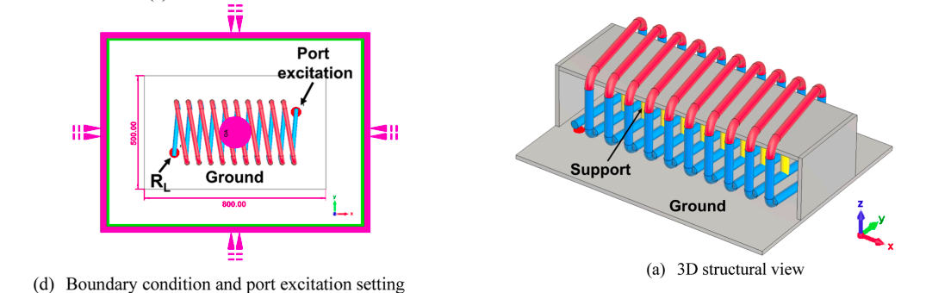
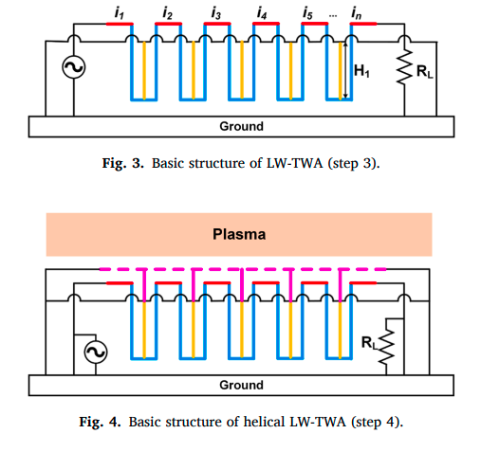
Summary
추가 질문: 병렬 종단 저항 관련

